Slide 1


Bài 4
ĐẶC TRƯNG VÀ PHƯƠNG HƯỚNG XÂY DỰNG CHỦ NGHĨA XÃ HỘI Ở VIỆT NAM

Slide 2
NỘI DUNG BÀI HỌC
I/ ĐẶC TRƯNG CỦA CNXH Ở VN
II/ PHƯƠNG HƯỚNG XÂY DỰNG CNXH Ở VN

Slide 3

I. Đặc trưng của chủ nghĩa xã hội ở Việt Nam
Theo quan điểm của chủ nghĩa Mác – Lênin
Cơ sở vật chất kỹ thuật của xã hội xã hội chủ nghĩa là nền đại công nghiệp.
thiết lập chế độ công hữu về tư liệu sản xuất
thực hiện được sự giải phóng con người khỏi ách áp bức, bóc lột; thuẹc hiện quyền bình đẳng xã hội, tạo điều kiện cho con người phát triển toàn diện
thực hiện nguyên tắc phân phối theo lao động, coi đó là nguyên tắc cơ bản nhất

Slide 4

Theo quan điểm của Chủ tịch Hồ Chí Minh
Chủ nghĩa xã hội: là chế độ do nhân dân làm chủ; chế độ có nền kinh tế phát triển cao; con người được giải phóng khỏi áp bức, bóc lột và bất công; có nền đạo đức phát triển cao; các dân tộc chung sống trong hòa bình….

Slide 5
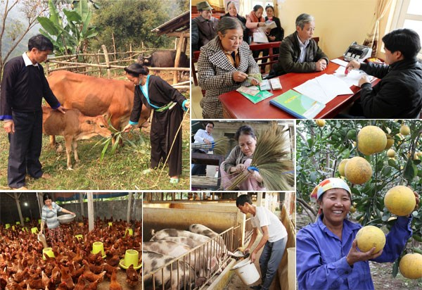
1. Dân giàu, nước mạnh, dân chủ, công bằng, văn minh
Dân giàu:
Nước mạnh:
Dân chủ:
Xã hội công bằng:
Xã hội văn minh:

Slide 6


- Dân giàu, nước mạnh, dân chủ, công bằng, văn minh có mối quan hệ không tách rời nhau, bổ sung cho nhau

Slide 7

2. Do nhân dân làm chủ
Nhân dân lao động làm chủ được bảo đảm cả trong lý luận và thực tế.
Điều 2 Hiến pháp 2013 quy định: Nước CHXHCN VN do nhân dân làm chủ, tất cả quyền lực nhà nước đều thuộc về nhân dân
Điều 69: QH là cơ quan đại biểu cao nhất của nhân dân, cơ quan quyền lực NN cao nhất của nước CHXHCN VN
Điều 6: Nhân dân thực hiện quyền lực nhà nước bằng dân chủ trực tiếp và dân chủ đại diện

Slide 8
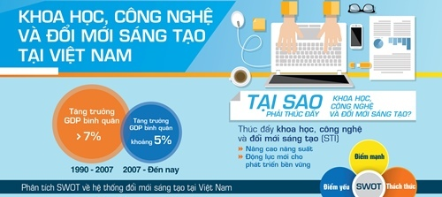
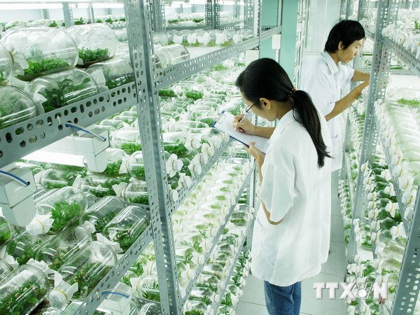
3. Có nền kinh tế phát triển cao dựa trên lực lượng sản xuất hiện đại và quan hệ sản xuất tiến bộ phù hợp.
Lực lượng sản xuất hiện đại là nền sản xuất dựa trên hệ thống công nghệ tiên tiến và nguồn nhân lực chất lượng cao, với năng suất, hiệu quả lớn, bảo vệ môi trường sinh thái

Slide 9
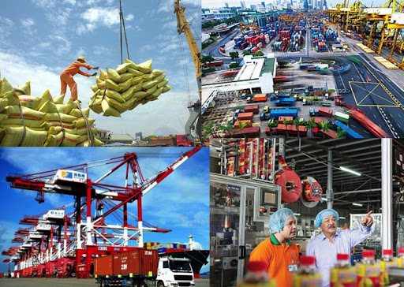
3. Có nền kinh tế phát triển cao dựa trên lực lượng sản xuất hiện đại và quan hệ sản xuất tiến bộ phù hợp.
Quan hệ sản xuất tiến bộ phù hợp: nhiều hình thức sở hữu, cách thức quản lý dân chủ, chế độ phân phối ngày càng hoàn thiện

Slide 10
4.Có nền văn hóa tiên tiến, đậm đà bản sắc dân tộc
Nền văn hóa tiên tiến, đậm đà bản sắc dân tộc chính là mục tiêu, động lực của xã hội xã hội chủ nghĩa
Phấn đấu cho những mục tiêu của chủ nghĩa xã hội cũng chính là phấn đấu cho những giá trị của văn hóa

Slide 11


5. Con người có cuộc sống ấm no, tự do, hạnh phúc, có điều kiện phát triển toàn diện
Mục tiêu của chủ nghĩa xã hội mà nhân dân ta xây dựng là vì con người, vì hạnh phúc và sự phát triển toàn diện của con người…

Slide 12
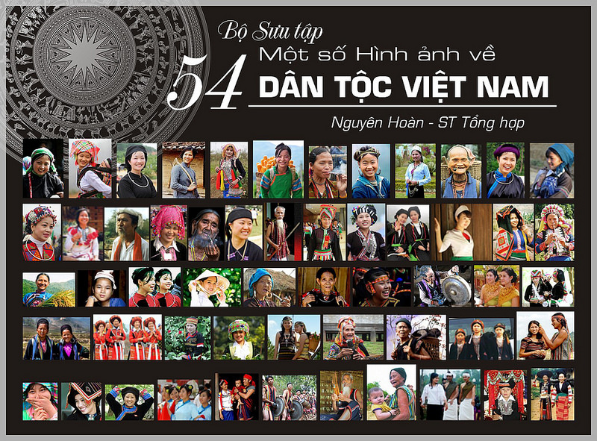
6. Các dân tộc trong cộng đồng Việt Nam bình đẳng, đoàn kết, tôn trọng và giúp đỡ nhau cùng phát triển
Đoàn kết các dân tộc có vị trí chiến lược cơ bản, lâu dài trong sự nghiệp cách mạng Việt Nam
Bảo đảm công bằng và bình đẳng xã hội, chăm lo lợi ích thiết thực, chính đáng, hợp pháp của các giai cấp, các tầng lớp nhân dân

Slide 13
7. Có Nhà nước pháp quyền xã hội chủ nghĩa của nhân dân, do nhân dân, vì nhân dân do Đảng Cộng sản lãnh đạo
Nhà nước quản lý và điều hành đất nước và xã hội bằng pháp luật thể hiện quyền lợi và ý chí của nhân dân
Nhà nước của nhân dân, do nhân dân, vì nhân dân dưới sự lãnh đạo của Đảng Cộng sản

Slide 14


8.Có quan hệ hữu nghị và hợp tác với các nước trên thế giới
Phát triển quan hệ hữu nghị và hợp tác với các nước trên thế giới là yêu cầu khách quan, thể hiện bản chất của chế độ xã hội chủ nghĩa.

Slide 15

KIỂM TRA BÀI CŨ
Điền cụm từ thích hợp thể hiện đặc trưng của CNXH ở nước ta : “Dân giàu, nước mạnh, …”
A. dân chủ, công bằng, văn minh
B. xã hội công bằng, dân chủ, văn minh
C. công bằng, dân chủ, văn minh
D. dân chủ, văn minh.

Slide 16
KIỂM TRA BÀI CŨ
" Chủ nghĩa xã hội là làm cho mọi người dân được ấm no, hạnh phúc và học hành tiến bộ". Quan điểm trên của ai?
A. Phạm Văn Đồng
B. Lênin
C. C Mác
D. Hồ Chí Minh

Slide 17
KIỂM TRA BÀI CŨ
Theo cương lĩnh 2011: chủ nghĩa xã hội ở Việt Nam có bao nhiêu đặc trưng?
A. 6
B. 7
C. 8
D. 5

Slide 18
KIỂM TRA BÀI CŨ
Cương lĩnh xây dựng đất nước trong thời kỳ quá độ lên chủ nghĩa xã hội được Đảng ta nêu ra tại Đại hội Đảng toàn quốc lần thứ mấy?
A. Đại hội VII (1991)
B. Đại hội VI (1986)
C. Đại hội IV (1976)
D. Đại hội IX (2001)

Slide 19
KIỂM TRA BÀI CŨ
Thời kỳ quá độ lên chủ nghĩa xã hội ở Việt Nam giai cấp nào dưới đây giữ vai trò hạt nhân đoàn kết các giai cấp và tầng lớp khác trong xã hội?
A. Nông dân
B. Công nhân
C. Tư sản
D. Địa chủ

Slide 20
II. PHƯƠNG HƯỚNG XÂY DỰNG CHỦ NGHĨA XÃ HỘI Ở VIỆT NAM
1. Đẩy mạnh công nghiệp hóa, hiện đại hóa gắn với phát triển kinh tế tri thức, bảo vệ tài nguyên, môi trường
CNH, HĐH là gì?
Kinh tế tri thức là gì?
- Tại sao xây dựng CNXH ở Việt Nam cần đẩy mạnh CNH, HĐH gắn với kinh tế tri thức, bảo vệ tài nguyên môi trường?
- Một số phương hướng cụ thể.

Slide 21




CNH, HĐH là quá trình chuyển đổi căn bản, toàn diện các hoạt động kinh tế và quản lý kinh tế - xã hội từ sử dụng sức lao động thủ công là chính sang sử dụng một cách phổ biến sức lao động cùng với công nghệ, phương tiện, phương pháp tiên tiến, hiện đại nhằm tạo ra năng suất lao động xã hội cao.

Slide 22


Nền kinh tế tri thức: là nền kinh tế chủ yếu dựa vào tri thức, trên cơ sở phát triển khoa học và công nghệ cao. Trong đó quá trình sản xuất, phân phối và sử dụng tri thức trở thành động lực chính cho tăng trưởng kinh tế.

Slide 23
Tính khách quan của CNH, HĐH gắn với kinh tế tri thức
Là con đường thành công, tất yếu của các nước đã và đang đi theo trên thế giới.
- Đáp ứng yêu cầu xây dựng cơ sở vật chất cho CNXH
Bắt nguồn từ chính quá trình hội nhập quốc tế (hợp tác, cạnh tranh)
Tác động tích cực đến mọi lĩnh vực của đời sống xã hội (kinh tế, văn hóa, an ninh quốc phòng…)
- Giải quyết vấn đề nguồn tài nguyên sẵn có đã và đang cạn kiệt.

Slide 24
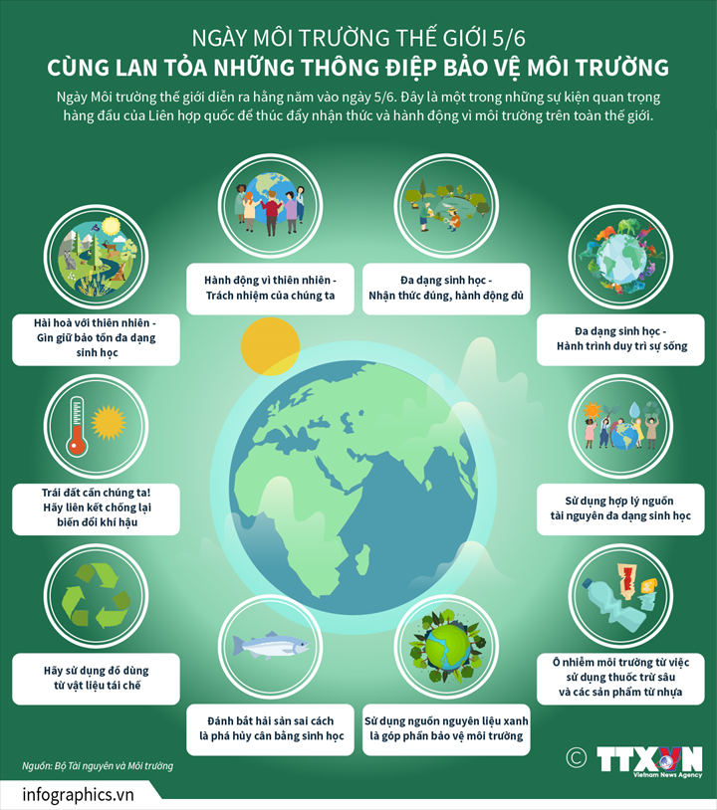

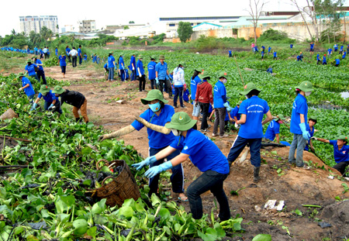
Bảo vệ tài nguyên, môi trường

Slide 25
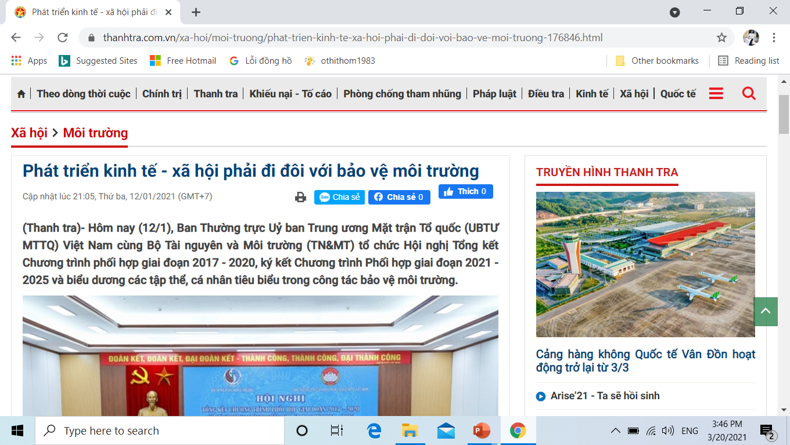

Slide 26
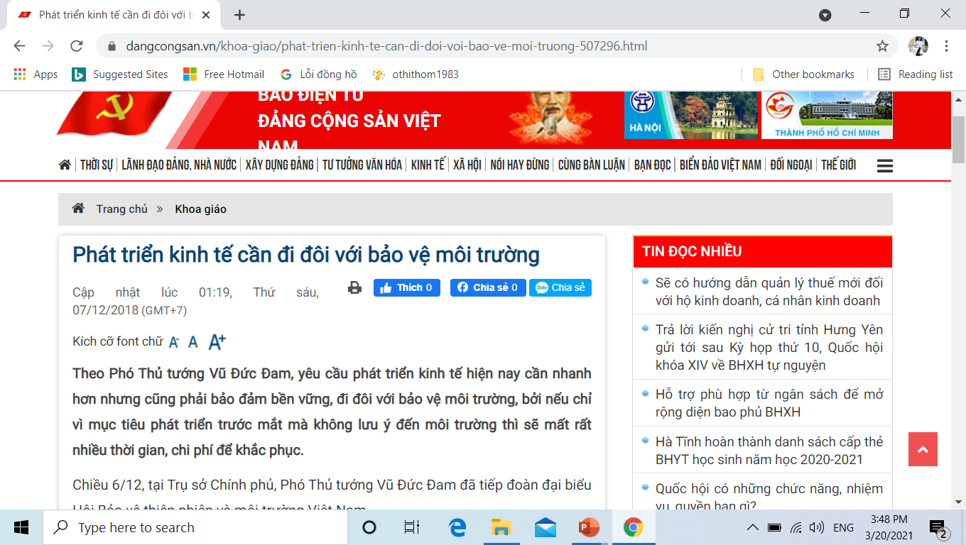

Slide 27
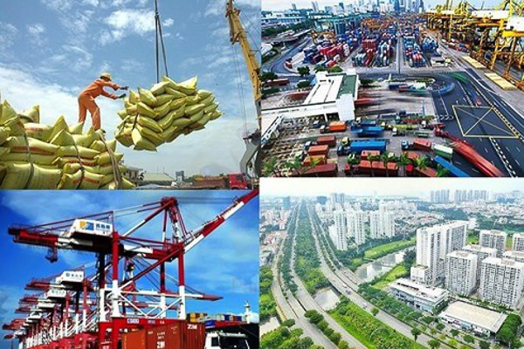

Một số định hướng
Kết hợp ngay từ đầu quá trình CNH, HĐH với phát triển kinh tế tri thức và bảo vệ tài nguyên môi trường.

Slide 28

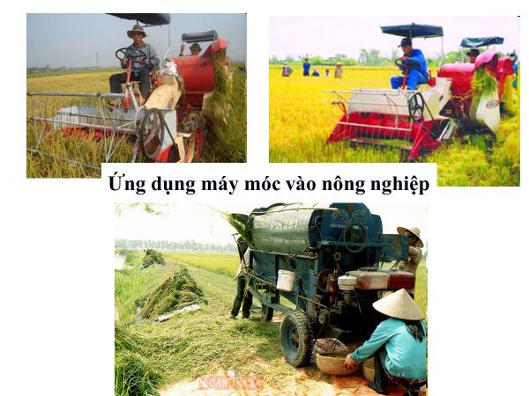
Coi trọng phát triển những ngành công nghiệp có tính chất nền tảng, lợi thế như công nghiệp nông thôn, chế biến thủy hải sản, dịch vụ, biển, liên vùng.

Slide 29

Đảm bảo phát triển kinh tế hài hòa giữa các vùng miền, đồng thời tạo điều kiện phát triển những vùng khó khăn.
Tích cực chủ động hội nhập kinh tế quốc tế.

Slide 30
2. Phát triển nên kinh tế thị trường định hướng xã hội chủ nghĩa
- Kinh tế thị trường là gì?
- Kinh tế thị trường định hướng XHCN ?
Tại sao xây dựng CNXH ở Việt Nam cần phải phát triển nền kinh tế thị trường định hướng XHCN?
Một số định hướng

Slide 31

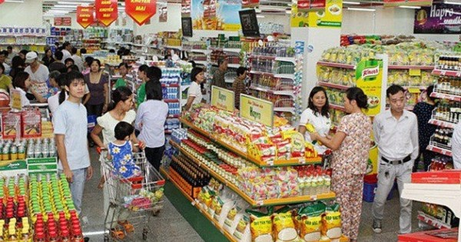
- Kinh tế thị trường là mô hình kinh tế mà trong đó người mua và người bán tác động với nhau theo quy luật cung cầu, giá trị để xác định giá cả và số lượng hàng hoá, dịch vụ trên thị trường.

Slide 32


Nền kinh tế thị trường định hướng xã hội chủ nghĩa được Đại hội XII của Đảng (2016) khẳng định: “là nền kinh tế vận hành đầy đủ, đồng bộ theo các quy luật của kinh tế thị trường, đồng thời bảo đảm định hướng xã hội chủ nghĩa phù hợp với từng giai đoạn phát triển của đất nước. Đó là nền kinh tế thị trường hiện đại và hội nhập quốc tế; có sự quản lý của Nhà nước pháp quyền xã hội chủ nghĩa”.

Slide 33
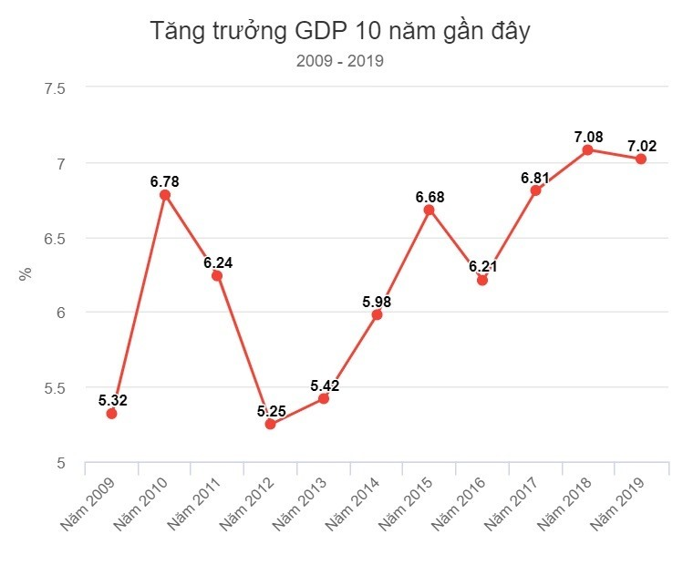

Tính khách quan thực hiện cơ chế kinh tế thị trường định hướng xã hội chủ nghĩa ở Việt Nam
- Là sự lựa chọn khách quan, sáng tạo, độc lập và phù hợp với xu thế vận động chung của nền kinh tế thế giới hiện đại.
- Nhằm xây dựng một đất nước tất cả đều vì con người và do con người.

Slide 34
Định hướng phát triển nền kinh tế thị trường định hướng XHCN ở Việt Nam
- Khẳng định đây là mô hình kinh tế tổng quát trong suốt thời kỳ quá độ lên CNXH
- Các thành phần kinh tế hoạt động bình đẳng. Kinh tế nhà nước giữ vai trò chủ đạo. Kinh tế tư nhân là một trong những động lực của nền kinh tế..
- Các yếu tốt thị trường được tạo lập đồng bộ.
- Phân định rõ quyền sở hữu, sử dụng tư liệu sản xuất và quyền quản lý của nhà nước.
- Quan hệ phân phối đảm bảo công bằng và tạo động lực cho sự phát triển.
- Nhà nước quản lý nền kinh tế, định hướng, điều tiết, thúc đẩy phát triển kinh tế - xã hội bằng chiến lược, kế hoạch, chính sách.

Slide 35

3. Xây dựng nền văn hóa tiên tiến, đậm đà bản sắc dân tộc; xây dựng con người, nâng cao đời sống nhân dân, thực hiện tiến bộ và công bằng xã hội
Mục tiêu của phương hướng này là nhằm quản lý xã hội, phát triển xã hội trong sự hài hòa các quan hệ xã hội, ngăn chặn, giải quyết có hiệu quả những vấn đề xã hội bức xúc

Slide 36
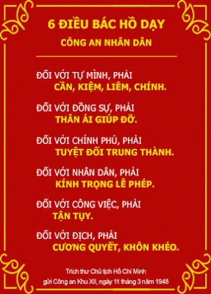
4. Đảm bảo vững chắc quốc phòng, an ninh quốc gia, trật tự, an toàn xã hội
Nhằm phát huy sức mạnh tổng hợp của toàn dân tộc, tranh thủ sự ủng hộ quốc tế để bảo vệ
Nâng cao ý thức trách nhiệm của toàn Đảng, toàn dân, toàn quân đối với nhiệm vụ bảo vệ Tổ quốc

Slide 37

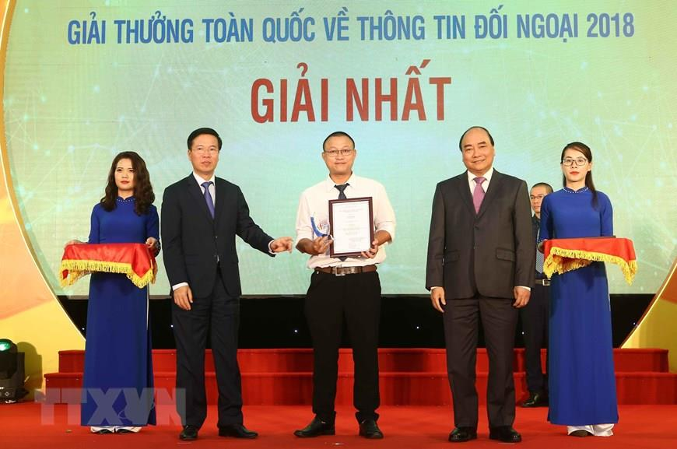
5. Thực hiện đường lối đối ngoại độc lập, tự chủ, hòa bình, hữu nghị, hợp tác và phát triển; chủ động và tích cực hội nhập quốc tế
Thực lực là cái chiêng mà ngoại giao là cái tiếng. Chiêng có to tiếng mới lớn.
Hồ Chí Minh

Slide 38
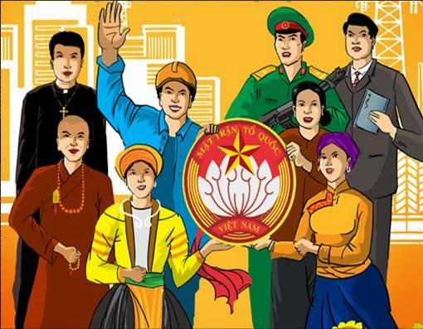

6. Xây dựng nền dân chủ xã hội chủ nghĩa, thực hiện đại đoàn kết dân tộc, tăng cường và mở rộng mặt trận dân tộc thống nhất
Thể chế hóa và nâng cao chất lượng các hình thức thực hiện dân chủ trực tiếp và gián tiếp
Đại hội XII của Đảng coi đại đoàn kết toàn dân tộc là đường lối chiến lược của cách mạng nước ta, là động lực và nguồn lực to lớn trong xây dựng và bảo vệ Tổ quốc.

Slide 39


7. Xây dựng Nhà nước pháp quyền xã hội chủ nghĩa của nhân dân, do nhân dân, vì nhân dân

Slide 40

8. Xây dựng Đảng trong sạch, vững mạnh
- Đảng lãnh đạo hệ thống chính trị, đồng thời là bộ phận của hệ thống ấy. Đảng gắn bó mật thiết với nhân dân, tôn trọng và phát huy quyền làm chủ của nhân dân...
- Đảng phải vững mạnh về chính trị, tư tưởng và tổ chức; thường xuyên tự đổi mới, tự chỉnh đốn, ra sức nâng cao trình độ trí tuệ, bản lĩnh chính trị, phẩm chất đạo đức và năng lực lãnh đạo...

